Slide 1
Godersi l’acqua in sicurezza
Ditta, evento, data
Cognome

Slide 2
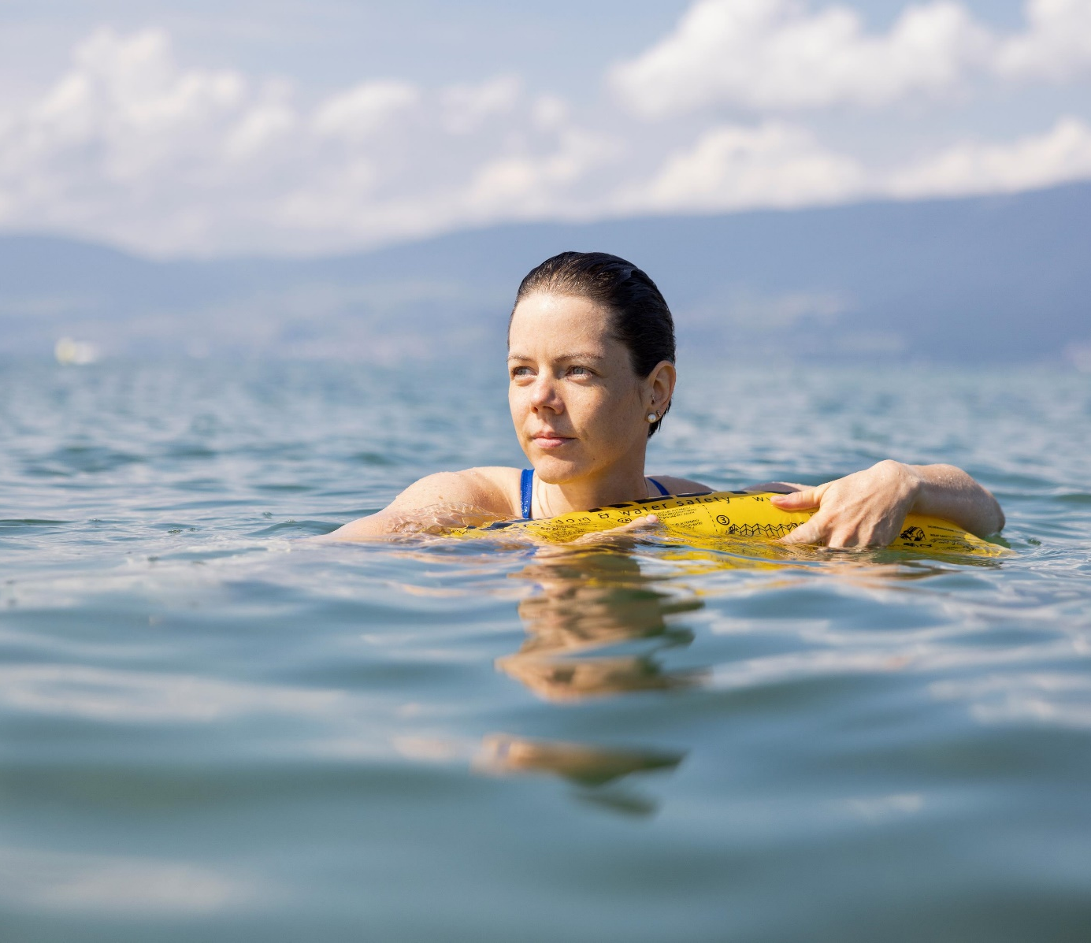
La Svizzera è un autentico paradiso acquatico: innumerevoli piscine, laghi e fiumi invitano a nuotare e a rinfrescarsi.
Osserva questi consigli per non far colare a picco la sicurezza.

Slide 3
Pericoli durante la balneazione e il nuoto
  Spavalderia
  Capacità inadeguate
  Consumo di alcol
  Freddo
  Correnti

Slide 4
I consigli più importanti
  In acque libere usa un aiuto al galleggiamento (ad es. una boa da nuoto) e nuota sempre in compagnia di un’altra persona.

Slide 5
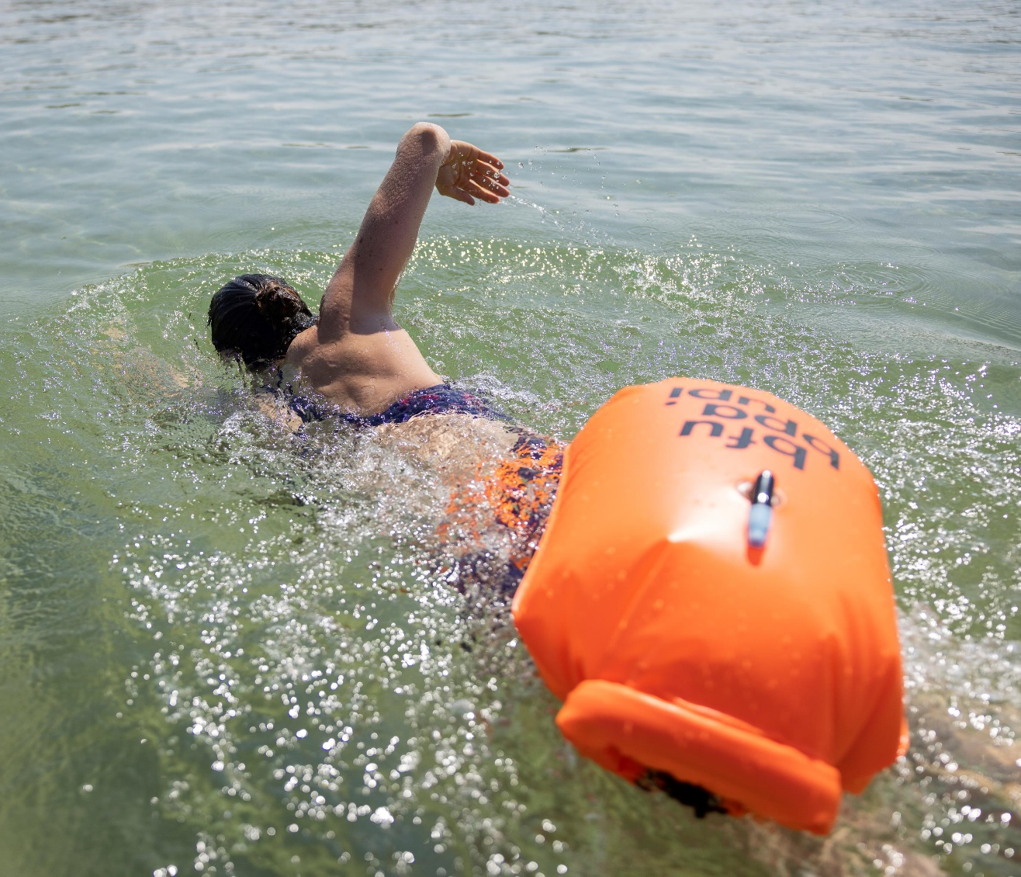
Boa da nuoto
  Le boe da nuoto garantiscono visibilità e, in caso di emergenza, ti tengono a galla.
Attenzione: se nuoti nel fiume l’aiuto al galleggiamento non deve essere legato al corpo, poiché se la boa dovesse incastrarsi, la persona che nuota potrebbe venir trascinata sott’acqua dalla corrente. Eccezione: i modelli adatti per i fiumi con dispositivo di distacco rapido che, in caso d’emergenza, si staccano dal corpo.

Slide 6
I consigli più importanti
  In acque libere usa un aiuto al galleggiamento (ad es. una boa da nuoto) e nuota sempre in compagnia di un’altra persona.
  Tieni le bambine e i bambini sempre sott’occhio, i più piccoli a portata di mano.

Slide 7
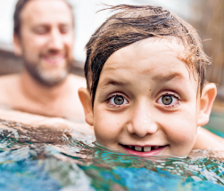
I bambini e l’acqua
Bastano pochi secondi perché le bambine e i bambini anneghino in una spanna d’acqua. E nella maggior parte dei casi silenziosamente. È quindi fondamentale che i genitori o le persone che accompagnano sorveglino le bambine e i bambini con la massima attenzione.
  Tieni sempre d’occhio le bambine e i bambini dentro o vicino all’acqua.
  Tieni i più piccoli a portata di mano, cioè al massimo a tre passi di distanza.

Slide 8
I consigli più importanti
  In acque libere usa un aiuto al galleggiamento (ad es. una boa da nuoto) e nuota sempre in compagnia di un’altra persona.
  Tieni le bambine e i bambini sempre sott’occhio, i più piccoli a portata di mano.
  Se non sei in perfetta forma, fai il bagno solo in una piscina o una struttura sorvegliata.
  Rinuncia ad alcol e droghe.

Slide 9
Alcol e droghe
  L’alcool e le droghe offuscano la mente. Queste sostanze impediscono in effetti di individuare le situazioni di pericolo e inducono a sopravvalutare le proprie capacità.
  Non entrare mai in acqua dopo l’assunzione di bevande alcoliche o droghe!

Slide 10
I consigli più importanti
  Usa un aiuto al galleggiamento in acque libere (ad es. una boa da nuoto) e nuota sempre in compagnia di un’altra persona.
  Tieni le bambine e i bambini sempre sott’occhio, i più piccoli a portata di mano.
  Se non sei in perfetta forma, fai il bagno solo in una piscina o una struttura sorvegliata.
  Rinuncia ad alcol e droghe.
  Osserva le sei regole per il bagnante della Società svizzera di salvataggio (SSS).

Slide 11



Le 6 regole per il bagnante della SSS
Non lasciare i bambini incustoditi vicino all’acqua. Tenere i bambini piccoli sotto controllo, a portata di mano.
Non entrare mai in acqua dopo l’assunzione di bevande alcoliche o altre droghe. Non nuotare mai a stomaco pieno o completamente vuoto.
Non tuffarti sudato in acqua.
Il corpo deve gradualmente abituarsi.

Slide 12



Le 6 regole per il bagnante della SSS
Non tuffarti in acque torbide o sconosciute. Le situazioni sconosciute presentano pericoli.
Non usare materassini e oggetti gonfiabili ausiliari per il nuoto in acque profonde: essi non danno alcuna sicurezza.
Non nuotare lunghe distanze da solo. Anche il corpo meglio allenato può subire debolezze.

Slide 13

  Video «Balneazione e nuoto»

Slide 14
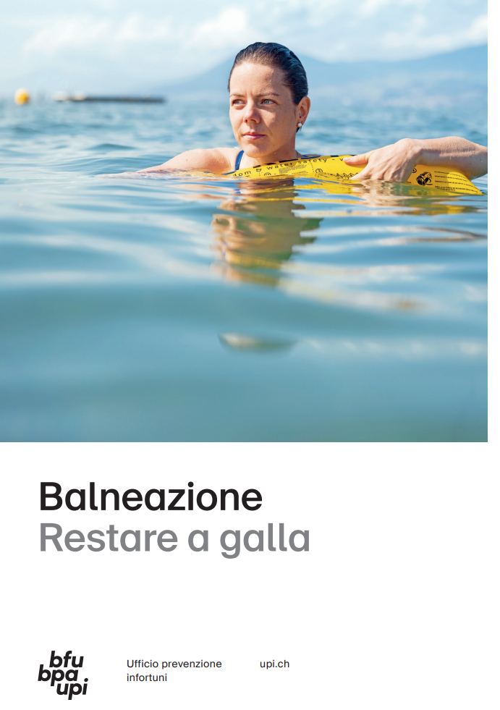
Maggiori informazioni
Trovi maggiori informazioni sull’argomento nell’opuscolo
«Balneazione» (art. n. 3.009)
Puoi ordinarlo gratuitamente su:upi.ch/ordinare.
Trovi altri consigli per la prevenzione degli infortuni su upi.ch.

